Slide 1
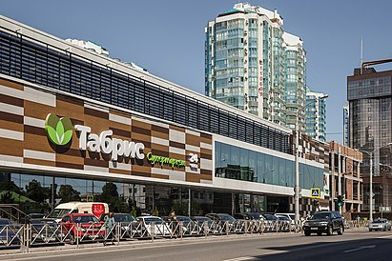
Табрис
Описание компании
Кузина Анастасия и Бытковская Кристина

Slide 2
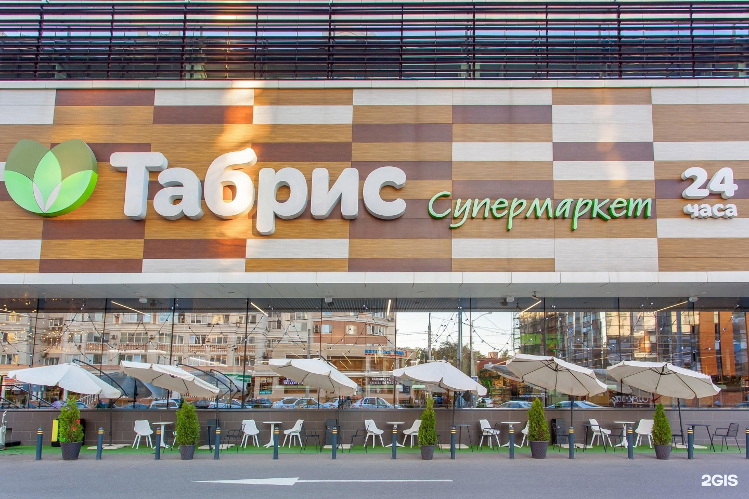
«Табрис» – российская сеть супермаркетов, управляет 15 точками в Краснодаре, Новороссийске и Геленджике. В штате компании около 1,8 тыс. человек, в каждом магазине в среднем – 100 сотрудников. Первый магазин сети был открыт в 1998 году и стал одним из первых супермаркетов в г. Краснодар.
Головной офис в Краснодаре.

Slide 3
Первый магазин торговой сети открылся в Краснодаре 7 марта 1998 года на ул. Красной, 202.
В 2006 году начал работать «Табрис-центр», на территории которого расположились супермаркет, магазины парфюмерии, косметики, канцелярских товаров, а также аптека и кафе.
В 2007 году «Табрис» запускает собственное производство с цехом готовой продукции. В нем три раза в день выпекается хлеб, а также кавказский лаваш по семейному рецепту одного из учредителей, готовят салаты, классические блюда и блюда восточной кухни.

Slide 4
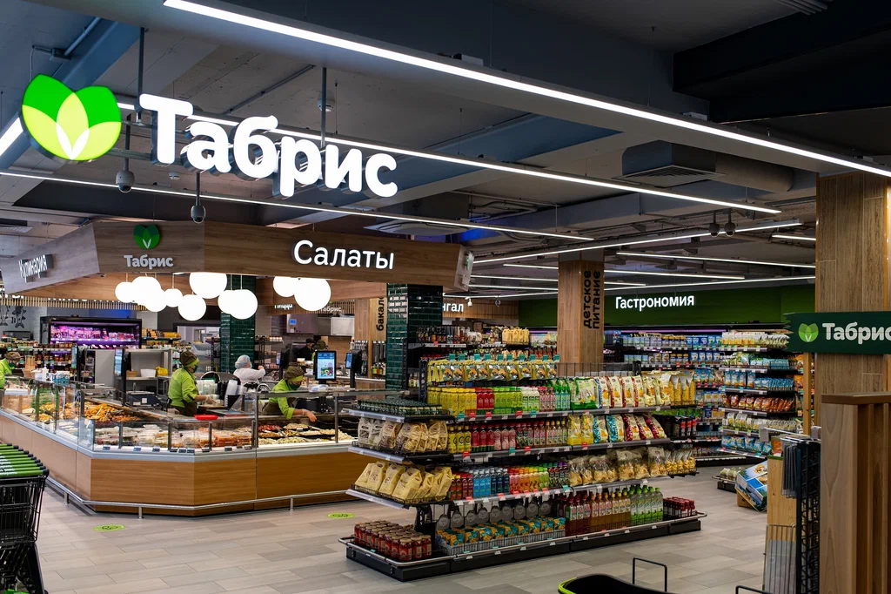
В 2008 году в сети «Табрис» открывается кондитерский цех. В нем готовятся торты и другие десерты.
Первый супермаркет за пределами Краснодара был открыт в Новороссийске 25 июля 2009 года, второй – в Геленджике 15 апреля 2020 года.
В 2020 году в торговой сети насчитывается 13 супермаркетов, шесть из которых являются «Табрис-центрами».
В июне 2021 года открылся первый супермаркет в Сочи.
В апреле 2022 года состоялось открытие «Табрис-центра» в Анапе.

Slide 5

Количество лет в бизнесе
Дата основания: 1998.
Уже 24 года «Табрис» тепло встречает своих покупателей, где высокий уровень сервиса, блюда из натуральных ингредиентов и редкие товары стали визитной карточкой сети супермаркетов.

Slide 6
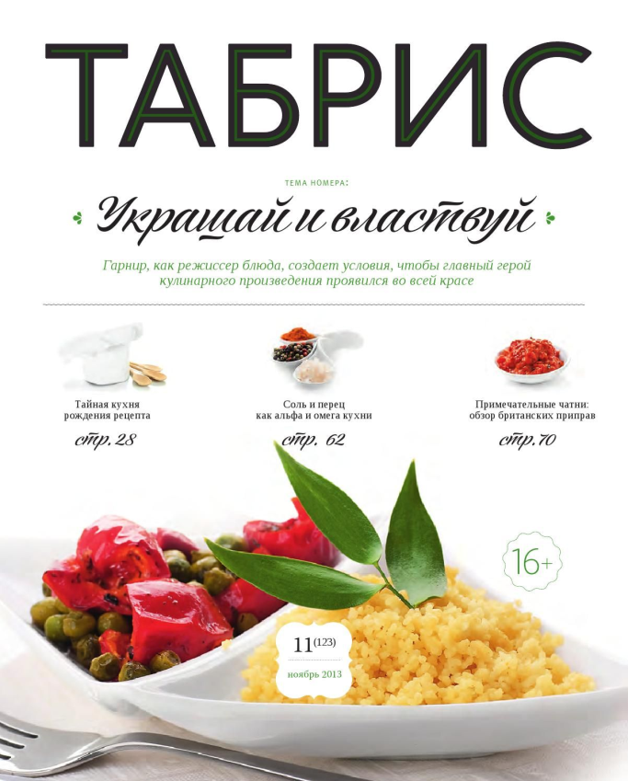
Специфика деятельности
С самого начала они поставили перед собой задачу создать современный магазин быстрого обслуживания с высококлассным сервисом и богатым ассортиментом продовольственных товаров. Эта задача была выполнена. «Табрис» очень скоро завоевал доверие покупателей, и через некоторое время мы решили, что одного магазина не достаточно.
«Табрис» производит собственную продукцию, выпускает бесплатный гастрономический журнал, официальное издание торговой сети «Табрис», содержащий статьи о текущих событиях, кулинарные обзоры, а также каталог продукции, на которую имеются скидки, и вакансии торговой сети и запускает акцию «Табрис.Эко» (экобоксы для раздельного сбора мусора)

Slide 7
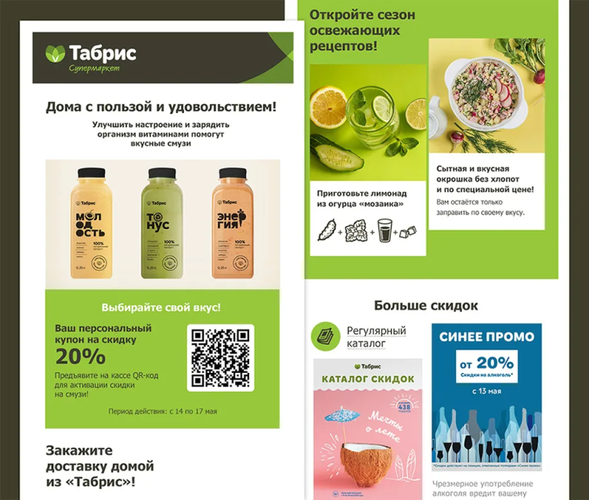
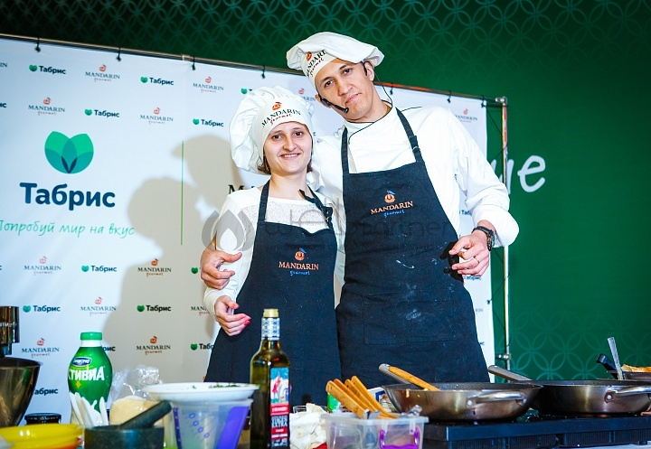
● Сеть активно сотрудничает с местными фермерами по фруктам, овощам, молочной продукции, мясу. На полках такие товары помечены специальными ценниками и табличками, на которых указана информация о товаре и производителе. Как утверждает руководство сети, таблички не лгут – товары действительно поступают от указанных на них конкретных фермеров и никак иначе. Сеть очень скрупулезно отбирает хозяйства для сотрудничества. Сегодня в супермаркетах «Табрис» больше 230 местных производителей и более 2,3 тыс. кубанских товаров.

Slide 8
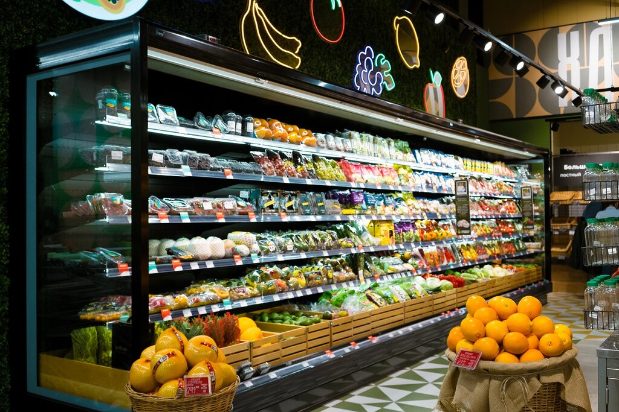
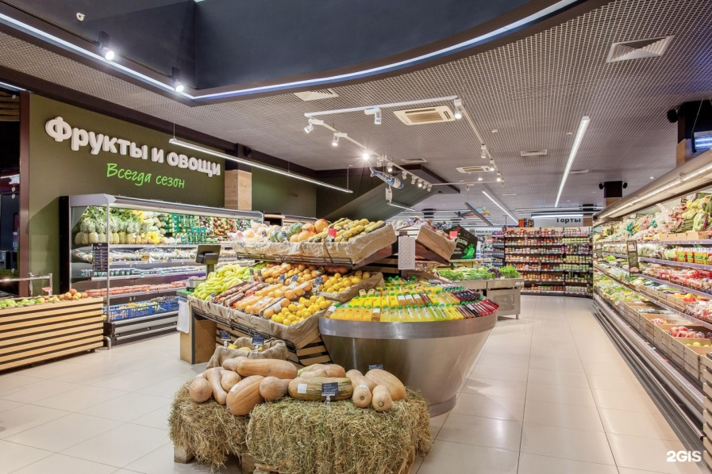
Товары
В торговой сети представлено свыше 17 тысяч наименований товаров.
Сама компания говорит о себе следующее на оф. сайте: «Блюда из натуральных ингредиентов и редкие товары стали визитной карточкой сети супермаркетов.
Поиски продолжаются всегда, приобретая новую форму и темпы. Манго и личи – это, конечно, очень хорошо! А если мы привезем дуриан и расскажем нашим покупателям, как правильно его очистить и съесть? Важно никогда не останавливаться на достигнутом, а пробовать новое, изобретая свой гастрономический код».

Slide 9
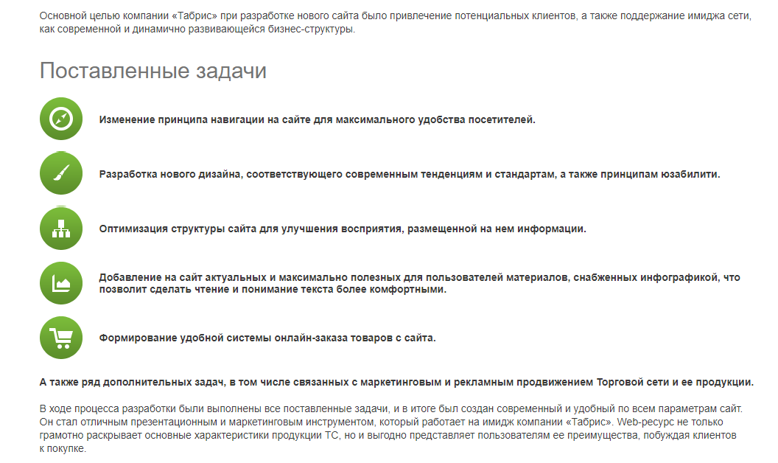
Цели и вызовы

